Slide 1
МУНИЦИПАЛЬНОЕ БЮДЖЕТНОЕ ДОШКОЛЬНОЕ ОБРАЗОВАТЕЛЬНОЕ УЧРЕЖДЕНИЕ МУНИЦИПАЛЬНОГО ОБРАЗОВАНИЯ ГОРОД КРАСНОДАР
«ДЕТСКИЙ САД КОМБИНИРОВАННОГО ВИДА № 94»
ОТЧЁТ ПРОЕКТА
«ТРОЕ В ОДНОЙ ЛОДКЕ»
СИСТЕМА РАЗВИТИЯ ДЕТЕЙ С ОСОБЫМИ ОБРАЗОВАТЕЛЬНЫМИ ПОТРЕБНОСТЯМИ СРЕДСТВАМИ ХУДОЖЕСТВЕННОГО ТВОРЧЕСТВА
Заведующий Герасименко Т.В.

Slide 2
ЗАДАЧИ
Продолжить модернизацию коррекционно-развивающей среды для детей с общим недоразвитием речи посредством реализации системы развития детей с особыми образовательными потребностями.
Реализовать систему формирования профессиональных компетенций педагогов и психолого-педагогических компетенций родителей воспитанников с ТНР.
Разработать, апробировать и опубликовать методические рекомендации для родителей, воспитывающих детей с ТНР «Необычное семейное рисование».
Провести вторичную диагностику оценки эффективности реализации проекта.
Распространить результаты инновационной деятельности.
Провести анализ и обобщить результаты инновационной деятельности.

Slide 3
Измерение и оценка качества инновации
Критерии | Показатели | Методы оценки
Уровень педагогической компетентности педагогов
Уровень мотивации педагогов к инновационной деятельности Компетентность педагога в области динамики развития ребенка с ОНР Уровень эмпатии во взаимодействии с родителями как участниками образовательного процесса Уровень толерантности в отношениях с родителями воспитанников с ОВЗ Уровень проявления конфликтности в отношениях с родителями воспитанников с ОВЗ Удовлетворенность родителей организацией и содержанием образовательного процесса организованного ДОО | Повышение профессиональной компетентности педагогов в вопросах взаимодействия с семьями воспитанников; Повышение авторитета педагогов среди родителей Повышение уровня доверия родителей к ДОО | Анкета «Мотивационная готовность педагогического коллектива к освоению новшеств» Таблица оценки компетентности педагога в области развития ребенка с ОНР Уровень компонентов субъектности Е.Н. Азлецкая Опросник эмоциональной эмпатии Мехрабиана и Эпштайна Тест коммуникативной толерантности В.В. Бойко Опросник К. Томаса «Определение способов регулирования конфликтов» Анкета для родителей

Slide 4
Уровень психолого-педагогической компетентности родителей воспитанников с ОВЗ
Число родителей, принявших участие в мероприятиях проекта – не менее 75% Отсутствие мотивированных жалоб от родителей – 100% Число родителей, имеющих затруднения в организации развития ребенка – не более 10% Число родителей, получивших индивидуальную консультативную помощь специалистов – не менее 65% Адекватное взаимодействие с ребенком – 100% | Увеличение числа родителей, принимающих активное участие в образовательной деятельности ДОО Позитивные отзывы о работе ДОО Повышение компетентности родителей по вопросам воспитания и развития ребенка. | Протоколы мероприятий с родителями. Видео и фото материалы с мероприятий проекта. Результаты анкетирования. Анализ журнала консультаций Уровень компонентов субъектности Е.Н. Азлецкая (по желанию родителей)
Уровень достижения детей с ОВЗ коррекционно-развивающих результатов соответствующих целевым ориентирам ФГОС ДО
Целевые ориентиры развития ребенка среднего и старшего дошкольного возраста | Уровень развития ребенка с ОВЗ | Карта развития ребенка с ОВЗ

Slide 5
Результаты первичной диагностики мониторинга эффективности инновационной деятельности
№ | Критерии | Средние значения
 |  | Баллы | Уровень/Результат
 | Критерии развития профессиональной компетентности педагогов как субъектов образования
1 | Уровень мотивации педагогов к инновационной деятельности | 0,81 | допустимый
2 | Компетентность педагога в области динамики развития ребенка с ОНР | 7 | средний
3 | Уровень субъектности педагога | 83 | средне-высокий
4 | Уровень эмпатии во взаимодействии с родителями | 26 | средний
5 | Уровень толерантности в отношениях с родителями воспитанников | 32 | средне-высокий
6 | Уровень проявления конфликтности в отношениях с родителями воспитанников | 8 | компромисс
7 | Удовлетворенность родителей организацией и содержанием образовательного процесса организованного ДОО | 82,6% | положительная оценка

Slide 6
 | Критерии развития активности родителей воспитанников
8 | Число родителей, принявших участие в мероприятиях проекта | 75%
9 | Отсутствие мотивированных жалоб от родителей | 90%
10 | Число родителей, имеющих затруднения в организации развития ребенка | 23%
11 | Число родителей, получивших индивидуальную консультативную помощь специалистов | 75%
12 | Особенности родительско-детских отношений |  |  | Получена информация о динамике: индивидуальность ребенка, интеллектуальные и творческие способности ребенка, родитель ощущает себя с ребенком единым целым, индивидуальные особенности.
13 | Уровень субъектности педагога | 70,4 |  | средне-низкий
 | Уровень достижения детей с ОВЗ коррекционно-развивающих результатов соответствующих целевым ориентирам ФГОС ДО
14 | Целевые ориентиры развития ребенка среднего и старшего дошкольного возраста |  |  | ОНР II уровня

Slide 7
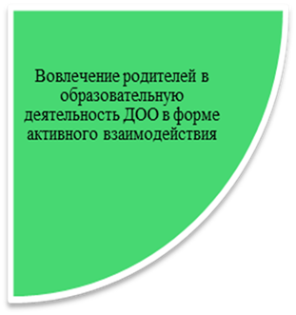
Система формирования профессиональных компетенций педагогов и психолого-педагогических компетенций родителей воспитанников с ТНР
Разработка дидактических пособий и методических рекомендаций для родителей, воспитывающих детей с ТНР
Формы и методы работы, которые в совокупности образуют методику повышения компетенций
Участие родителей воспитанников в управлении ДОО через Совет родителей (законных представителей) обучающихся, Родительский комитет групп

Slide 8
Методические рекомендации для родителей
https://ds94.centerstart.ru/node/401

Slide 9
Апробация и диссеминация результатов деятельности КИП посредством сетевого взаимодействия
ДОО № 94
ДОО № 32
ДОО № 230
ДОО № 69
ДОО № 41
ДОО № 202
ДОО № 24
ДОО № 115
ДОО № 72
ГБОУ КК
СОШ №26
МБУЗ ДГП № 4
ФГБОУ ВПО КубГУ
ГБОУ КК ИРО
МКУ РЦ «Детство»
ДОО № 23
МКУ КНМЦ «ОАиП»

Slide 10
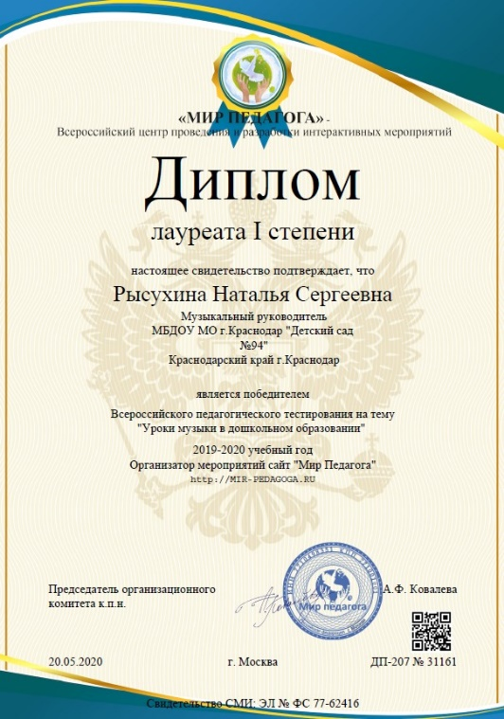
Участие педагогов в диссеминации результатов деятельности КИП

Slide 11
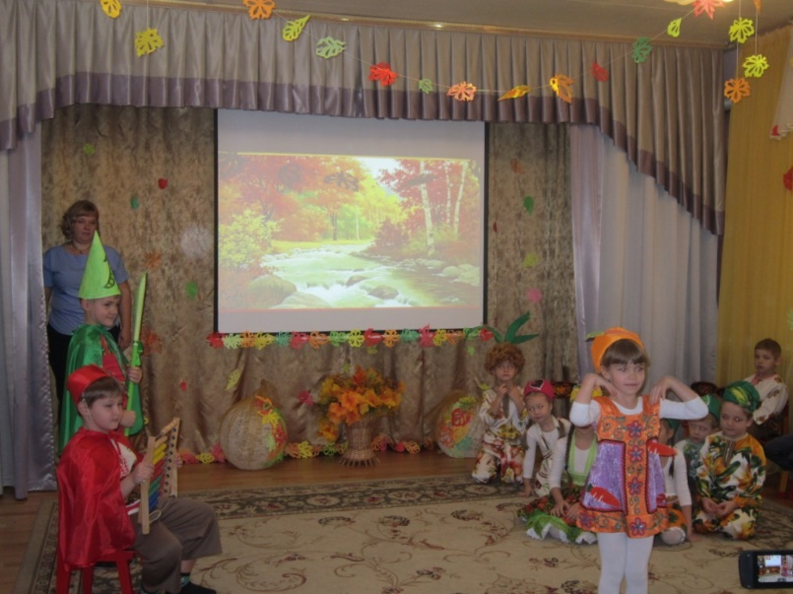
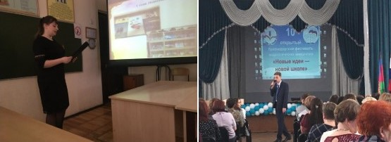
Участие педагогов в диссеминации результатов деятельности КИП

Slide 12
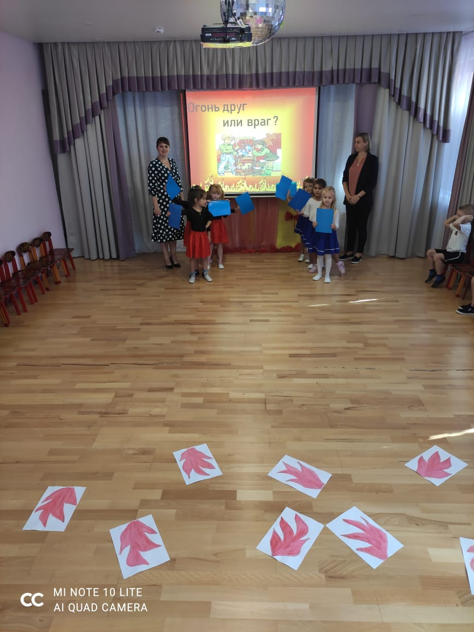
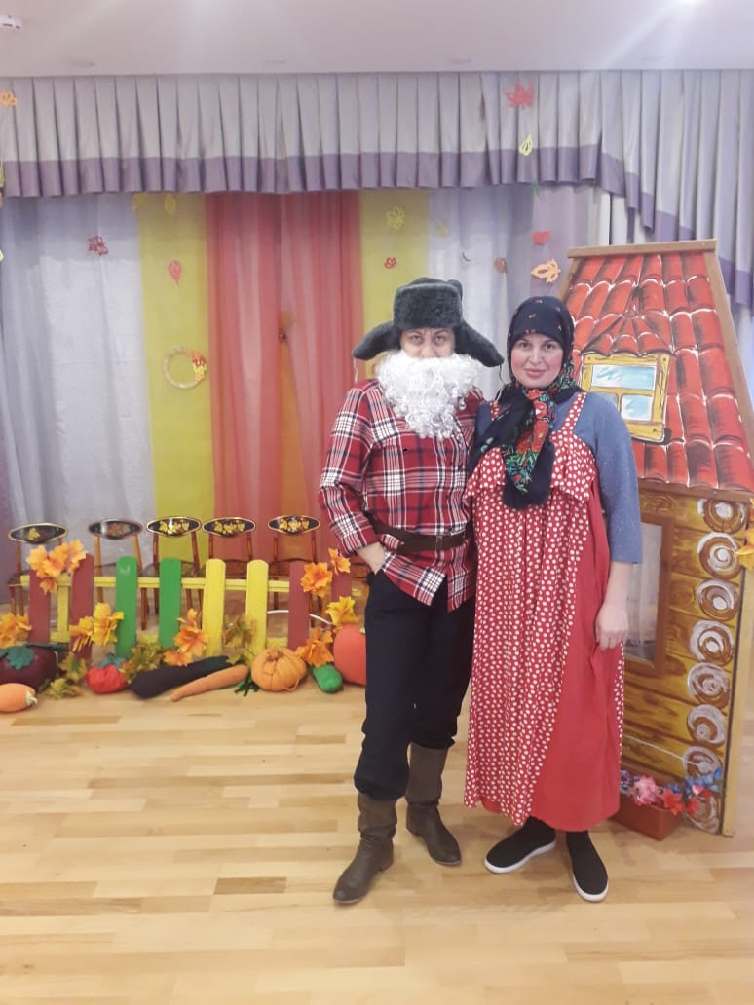
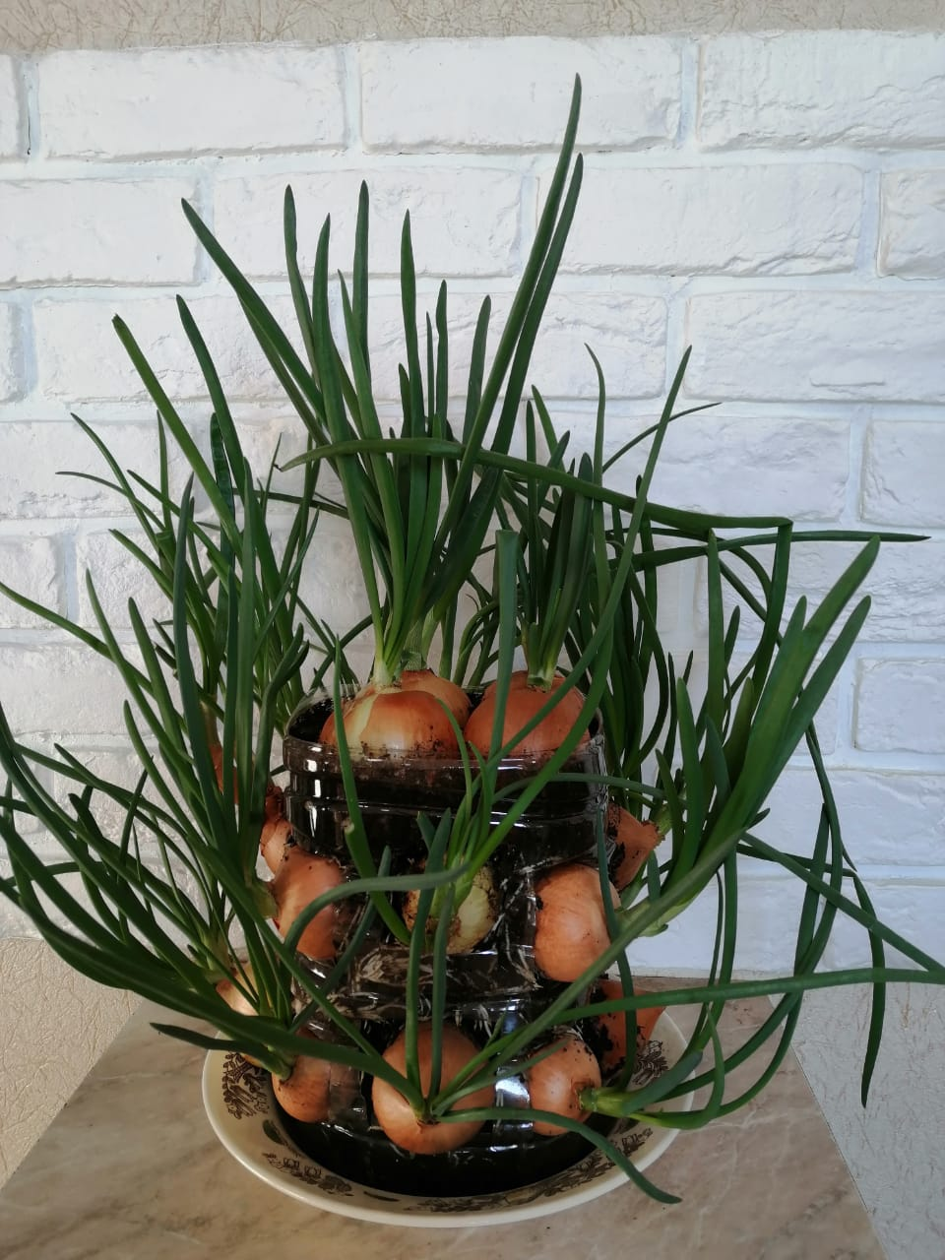
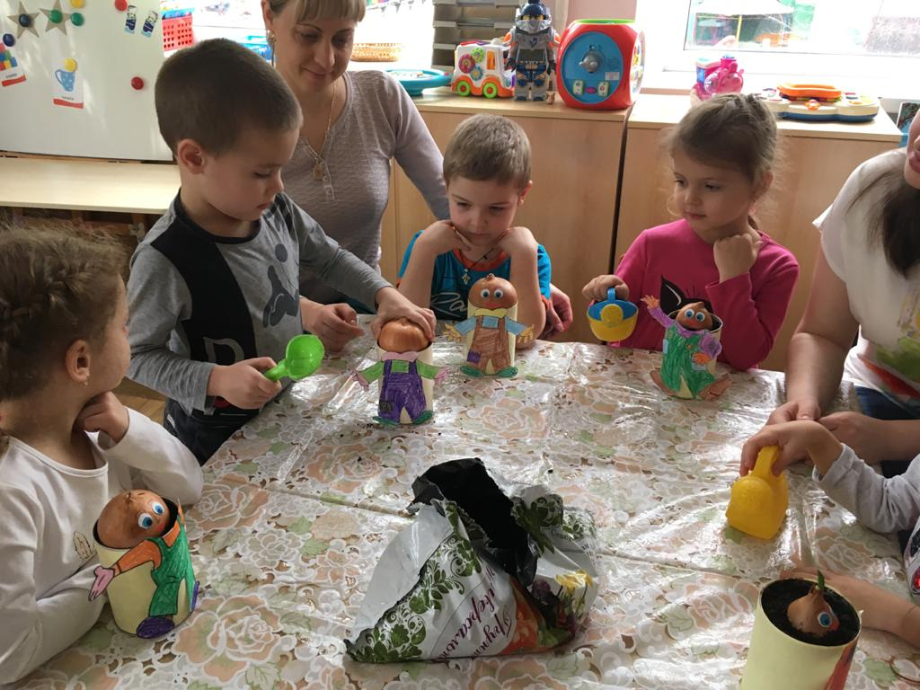
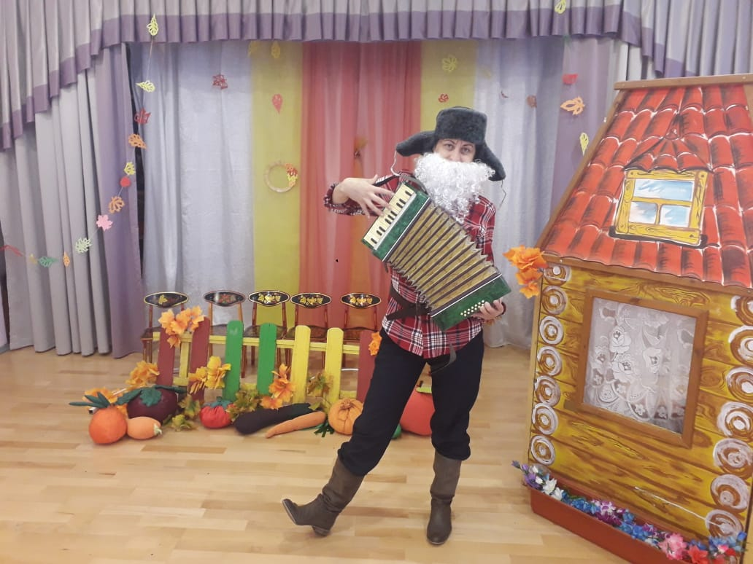

Slide 13
Спасибо за внимание

